Slide 1
«Предметная область «Основы безопасности жизнедеятельности» как важная составляющая гражданско-патриотического воспитания»
Гаврилина С.Н.,
учитель ОБЖ
МБОУ ЦО № 20

Slide 2
Актуализация проблемы
Современное поколение подростков
не являются патриотами от рождения.
Для них размыты границы государственные, национальные, морально-этические.

Slide 3
Гражданско-патриотическое воспитание в МБОУ ЦО № 20
- Традиционные мероприятия и праздники;
Музей школы;
Уроки ОБЖ;
Внеурочная деятельность;
Молодежные движения;
Работа с родителями;
Информационное сопровождение (госпаблики, сайт)

Slide 4
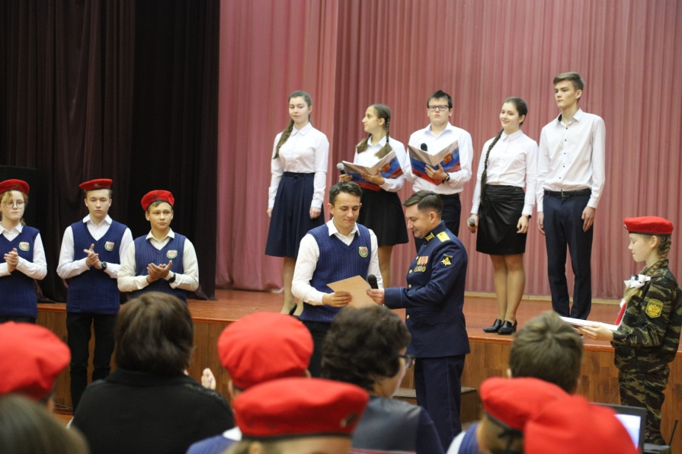
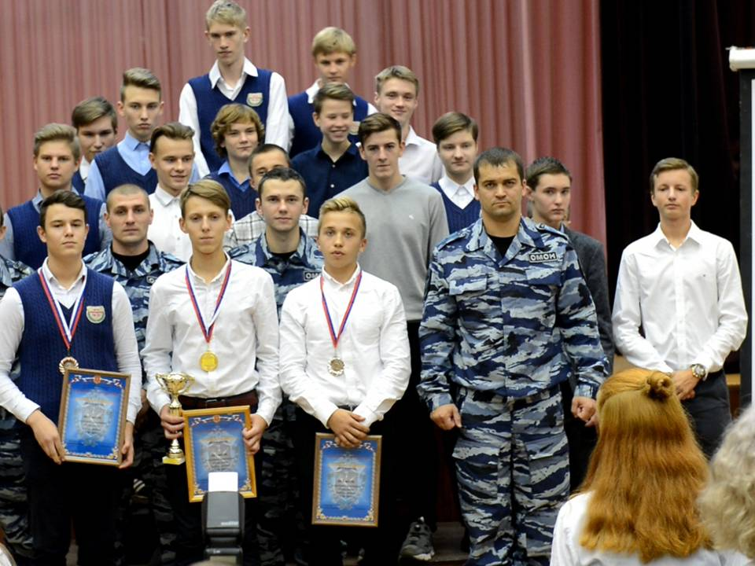
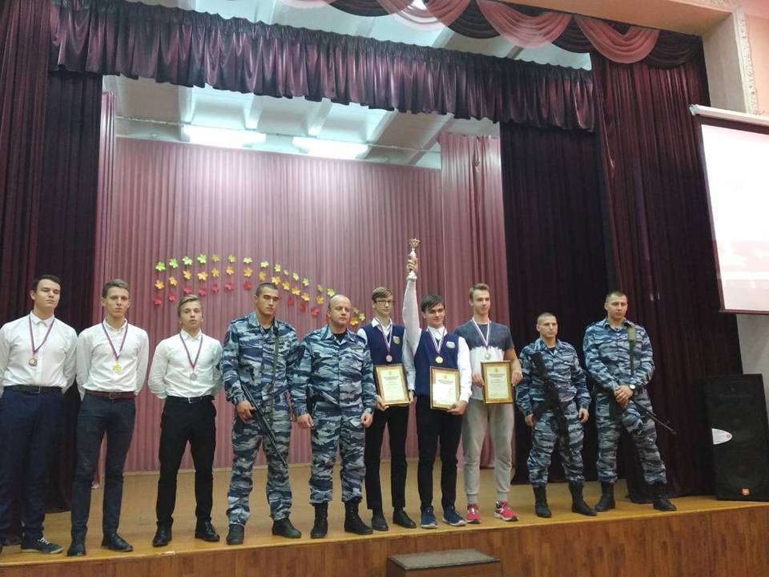
ДЕНЬ ГЕРОЯ

Slide 5
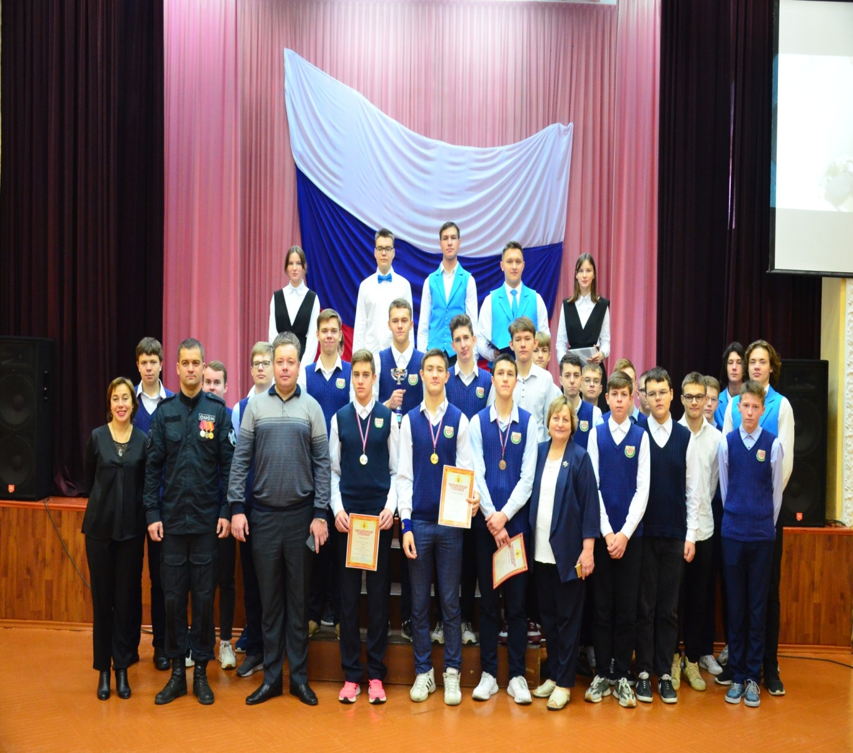
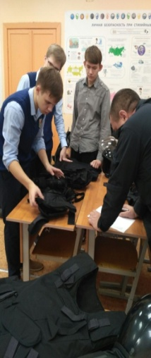
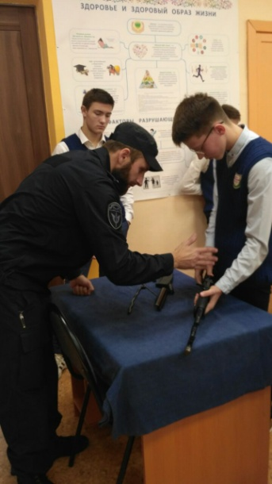
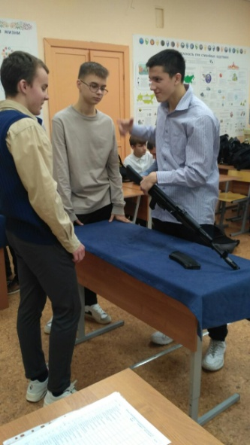
Соревнования на Кубок ОМОН

Slide 6
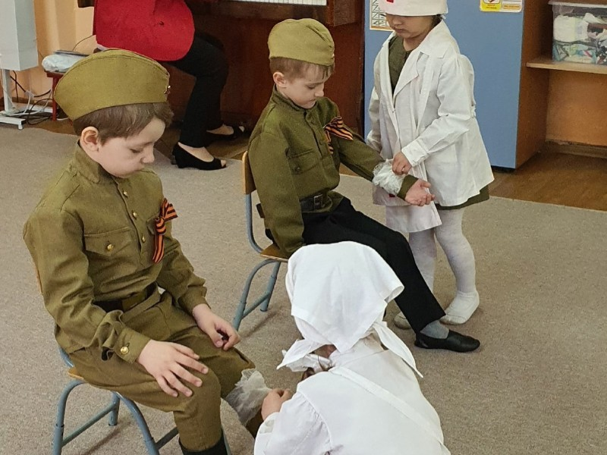
Игра «Зарница» и смотр строя и песни

Slide 7
Памятник военным врачам

Slide 8
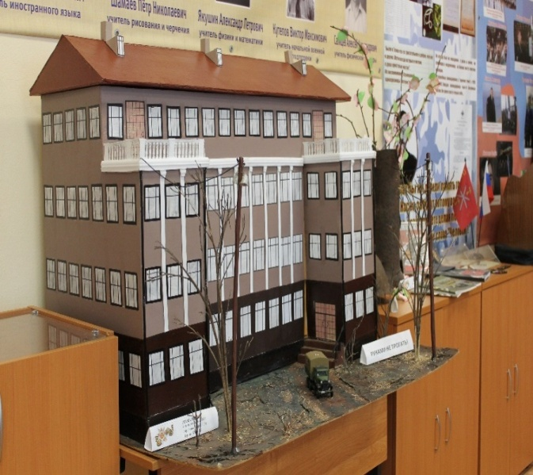
МУЗЕЙ ИСТОРИИ ШКОЛЫ

Slide 9
Знаменная группа Центра образования №20

Slide 10
ЮНАРМИЯ Центра образования №20

Slide 11
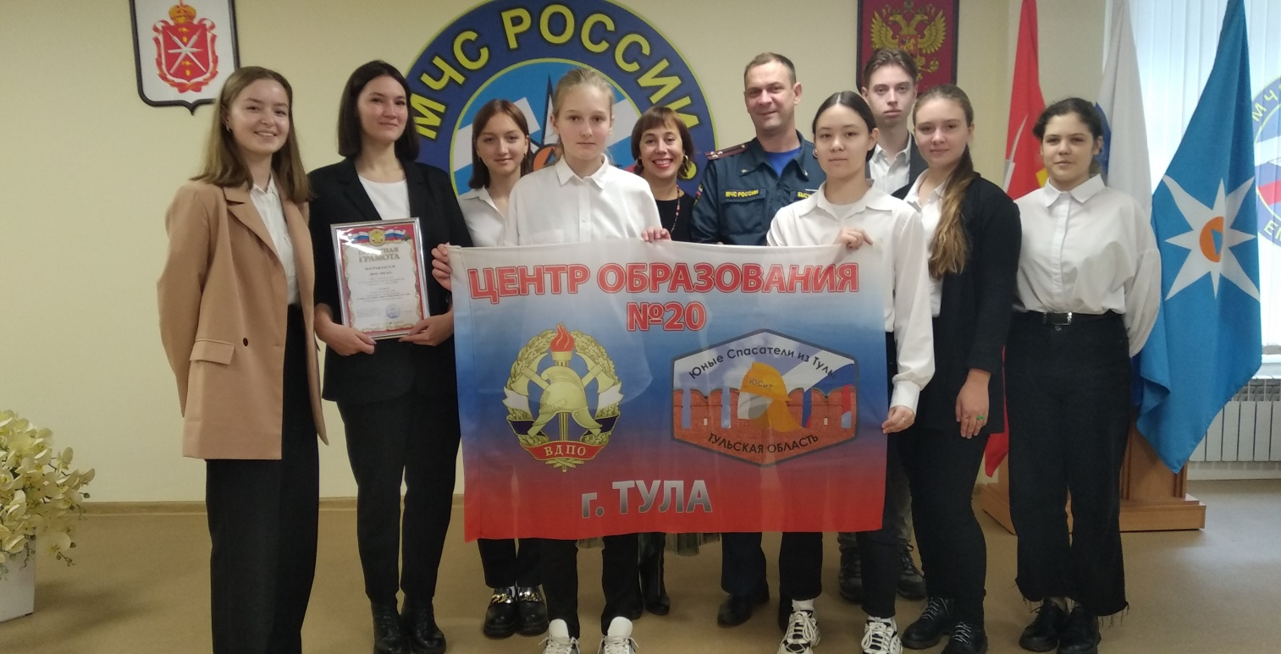
Дружина юных пожарных «Юные спасатели из Тулы» была создана в 2015 году

Slide 12
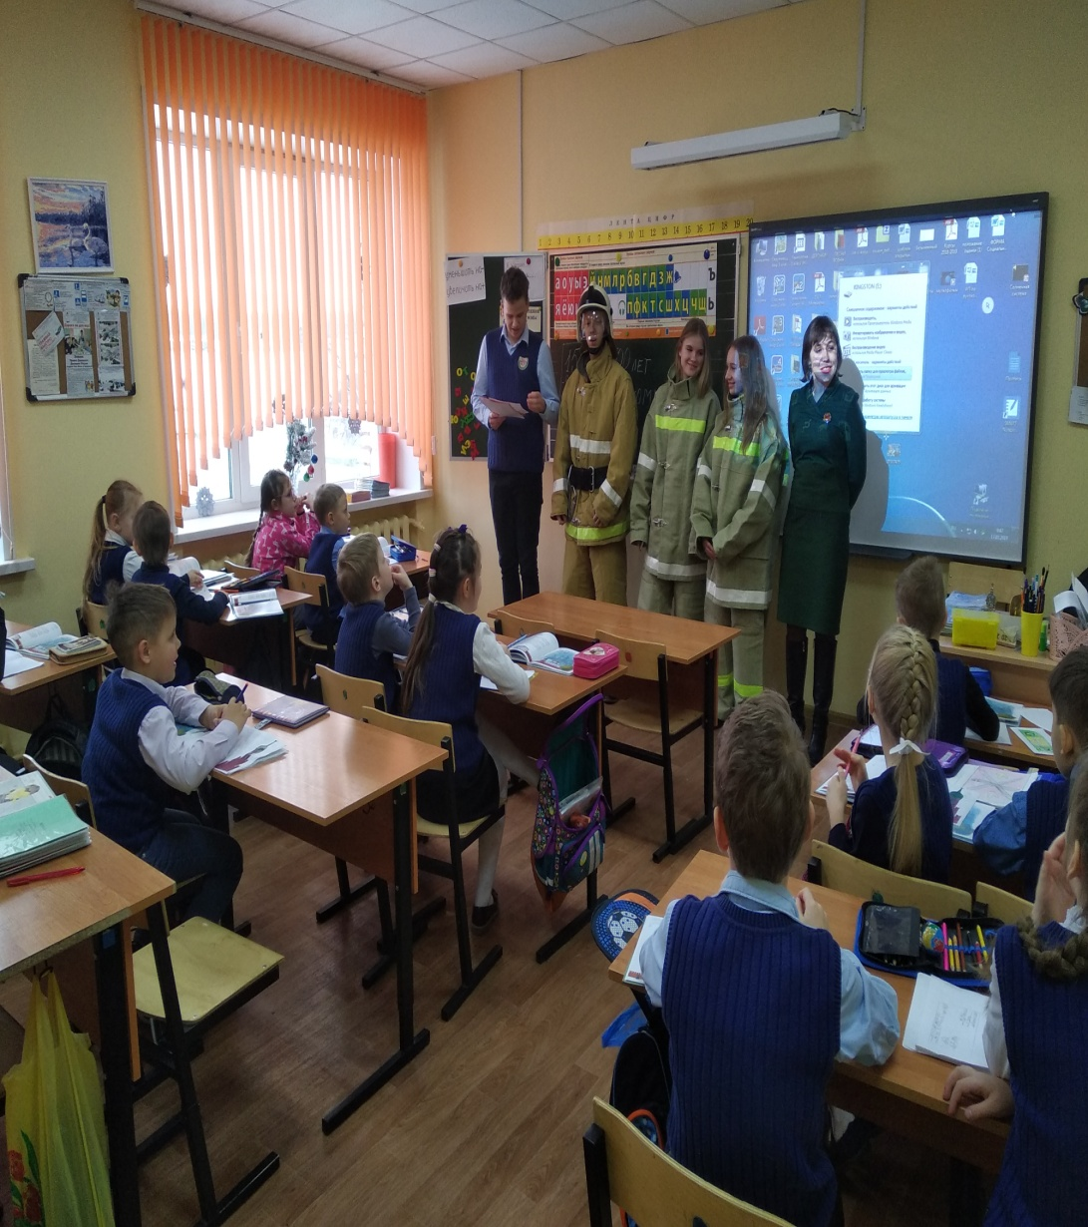
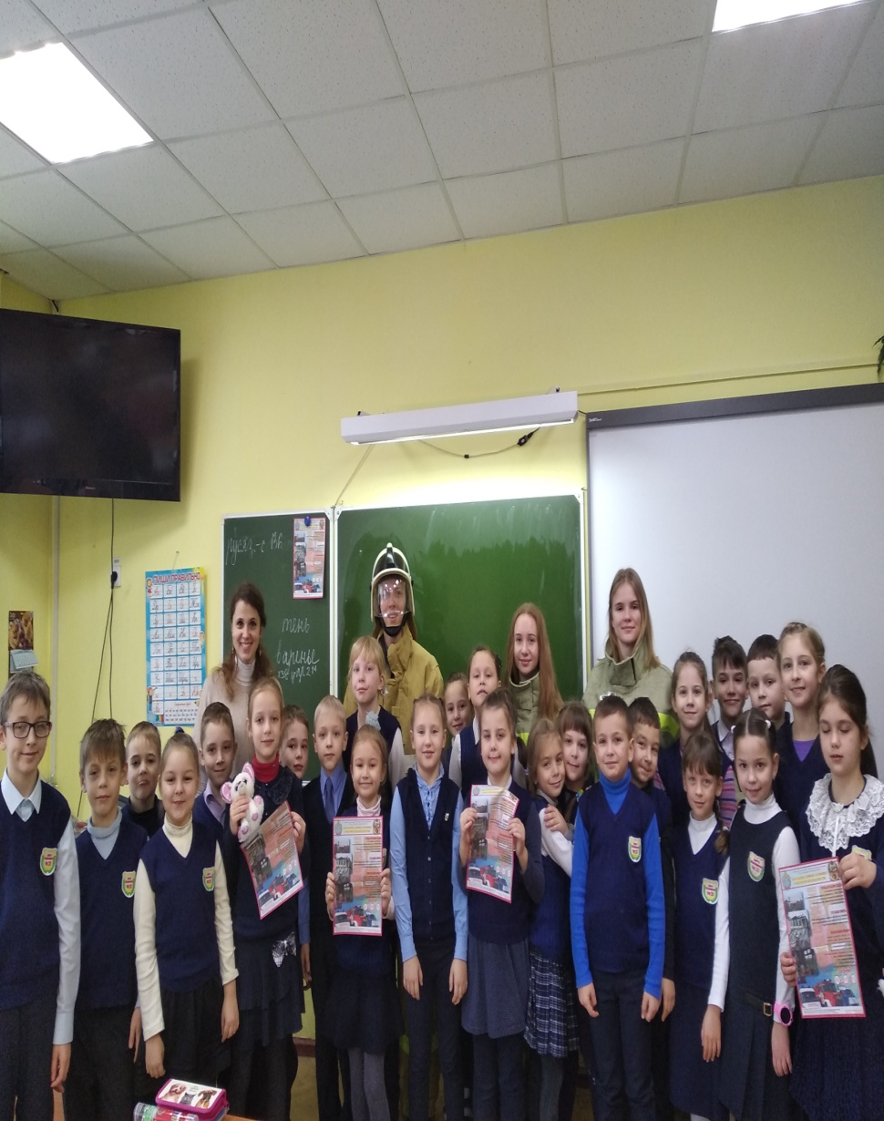
ДЮП «Юные спасатели из Тулы»

Slide 13
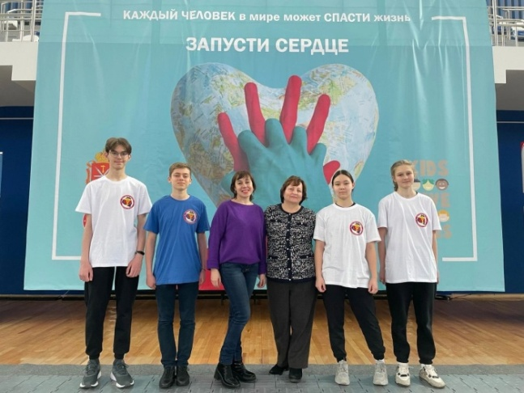
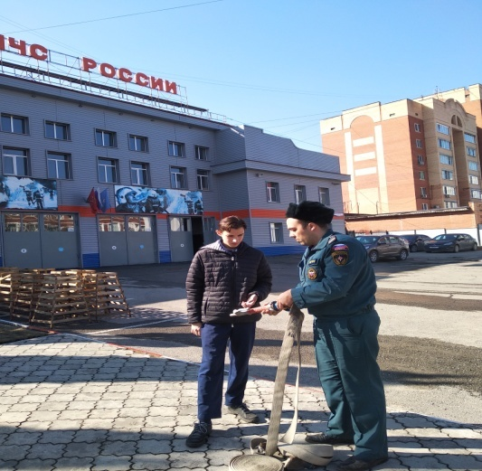
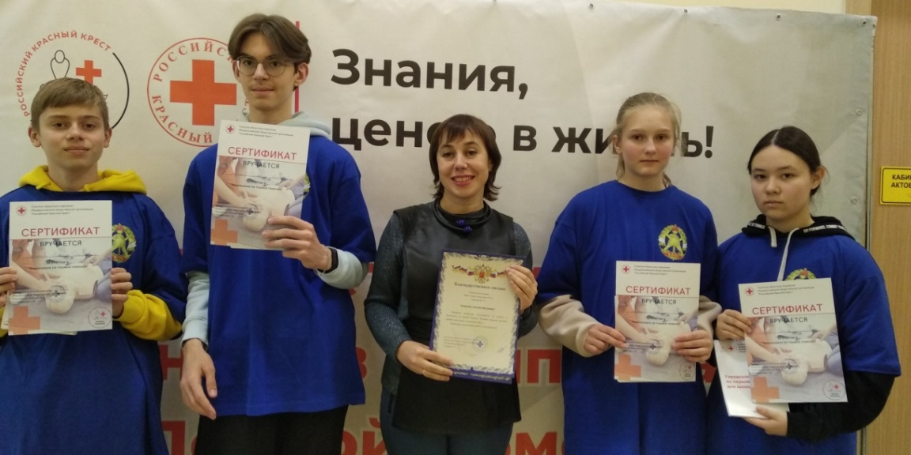
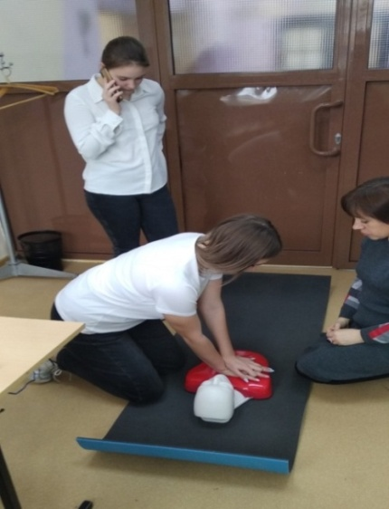
Участие во Всероссийском проекте «Научись спасать жизнь!» и Всероссийском движении «Школа безопасности»

Slide 14
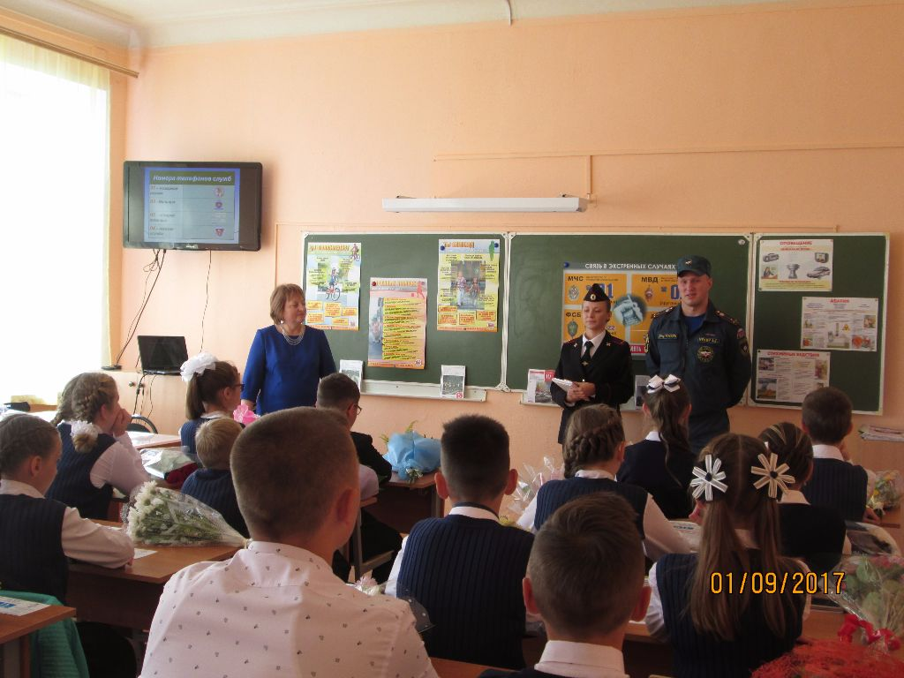
Воспитание гражданина
это планомерная, систематическая работа всего коллектива по всему спектру направлений - организационному, информационному,агитационному, обучающему

Slide 15
СПАСИБО ЗА ВНИМАНИЕ!

